Slide 1
Snowflakeダウンローダの使い方
~pythonコネクタ 専用WareHouse編~

Slide 2
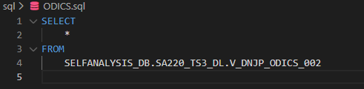
１．事前準備
１．Pythonのインストール
２．「snowflake.connector」モジュールのインポート
３．接続情報の設定
ー１．BDAPの区画申請
ー２．秘密キーが記載されたファイル（rsa_key.p8）を任意の場所へ保存する（※１）
ー３．パスフレーズを別途記憶しておく（※２）
ー４．tomlファイルを作成する
４．SQLファイルを準備
その他pythonで使うモジュール →
PS C:\Code\py311\prg> pip install snowflake-connector-python
メールに記載あり
【申請書】BDAP_プロジェクト専用区画作成.xlsx
モジュール名 | 用途
pandas | データ操作・解析
toml | TOML形式ファイルの読み書き
glob | ファイルやディレクトリのパターンマッチング
os | OSに依存する機能の利用
sys | Pythonインタプリタや実行環境とのやり取り
logging | ログ記録、デバッグや運用監視
datetime | 日付や時刻を扱う

Slide 3
２．フォルダ構成
📂Snowflake_downloader - 📂log ・・・ログ出力用
- 📂output ・・・csv出力用
- 📂sql ・・・sql保存用
- 📄connections.toml ・・・設定ファイル
- 📜conSnowflake.py ・・・実行prg本体
１．事前準備で作成した、tomlファイルをconSnowflake.pyと同じ階層に保存する
２．事前準備で作成した、sqlファイルを📂sqlに保存する

Slide 4
３．実行
１．conSnowflake.pyを起動する

Slide 5
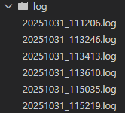

４．実行結果
Logファイル
ファイル名形式：年月日_時間.log
↓中身
Csvファイル
ファイル名形式：年月日_sql名.csv

Slide 6
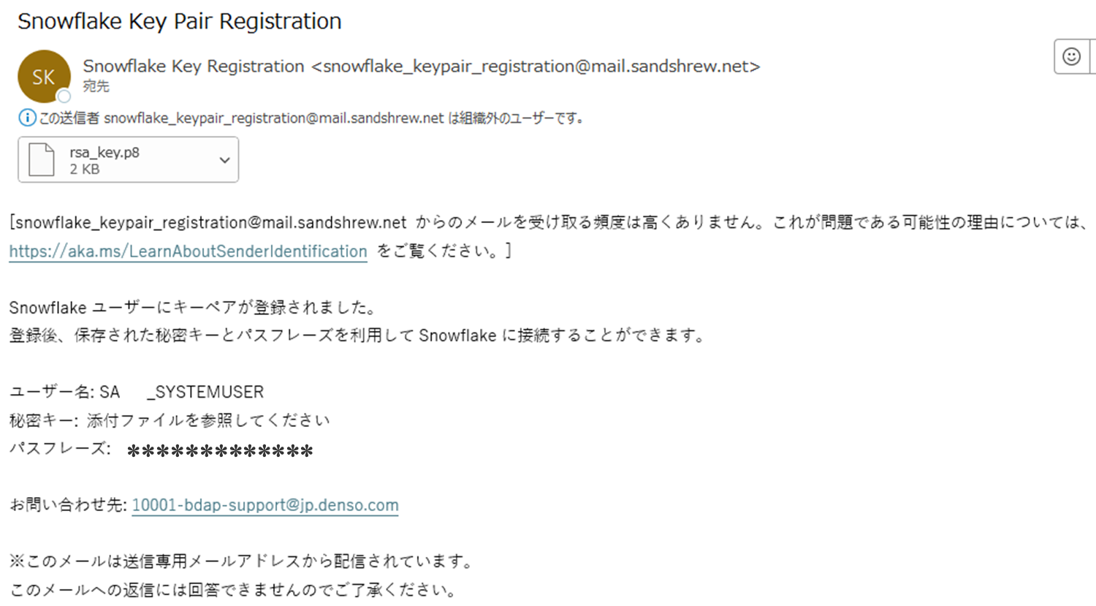
ペアキー受け取り
※１
※２

Slide 7
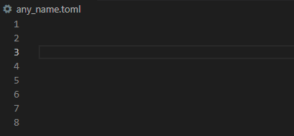
tomlファイル
Tom’s Obvious, Minimal Languageの略
設定ファイルのフォーマットとして、読みやすさと明確な構文に定評がある
connection.toml
－変更箇所
[snowflake]
user='SAxxx_SYSTEMUSER'
account='ip16082.ap-northeast-1.aws'
role='SA_SAxxx_ROLE'
warehouse='WH_SAxxx'
scheme=‘SAMPLE_SHEME_NAME'
private_key_file='C:\…\rsa_key.p8'
private_key_file_pwd='*************************'
変更箇所 | 説明
xxx | ３桁の区画番号
SAMPLE_SHEME_NAME | データベースのスキーマ名
C:\...rsa_key.p8 | ※１のファイルを保管した絶対パス
************** | ※２で記憶したパスフレーズ

Slide 8
Snowflakeダウンローダの使い方
~pythonコネクタ CommonWareHouse編~

Slide 9
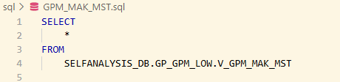
１．事前準備
１．Pythonのインストール
２．Snowflake関連モジュールのインポート
３．接続情報の設定
ー１．BDAP利用申請を行う（BDAP利用申請システム）
ー２．接続情報を記録する
ー３．tomlファイルを作成する （private_key情報は不要）
４．SQLファイルを準備
その他pythonで使うモジュール →
専用WareHouse+α
モジュール名 | 用途
tempfile | 一時ファイル・ディレクトリ作成
psutil | プロセス・メモリ・CPUなどシステム情報取得
json | Jsonファイルの読み書き
shutil | 高水準のファイル操作
pathlib | 安全なファイル操作

Slide 10
２．フォルダ構成
📂Snowflake_downloader - 📂log ・・・ログ出力用
- 📂output ・・・csv出力用
- 📂sql ・・・sql保存用
- 📄connections.toml ・・・設定ファイル
- 📜conSnowflake_sso.py ・・・実行prg本体
- 📜browser_wrapper.py ・・・認証用ブラウザ起動用
１．事前準備で作成した、tomlファイルをconSnowflake.pyと同じ階層に保存する
２．事前準備で作成した、sqlファイルを📂sqlに保存する

Slide 11
３．実行
１．conSnowflake_sso.pyを起動する

Slide 12
４．実行結果
Logファイル
ファイル名形式：年月日_時間.log
↓中身
Csvファイル
ファイル名形式：年月日_sql名.csv

Slide 13
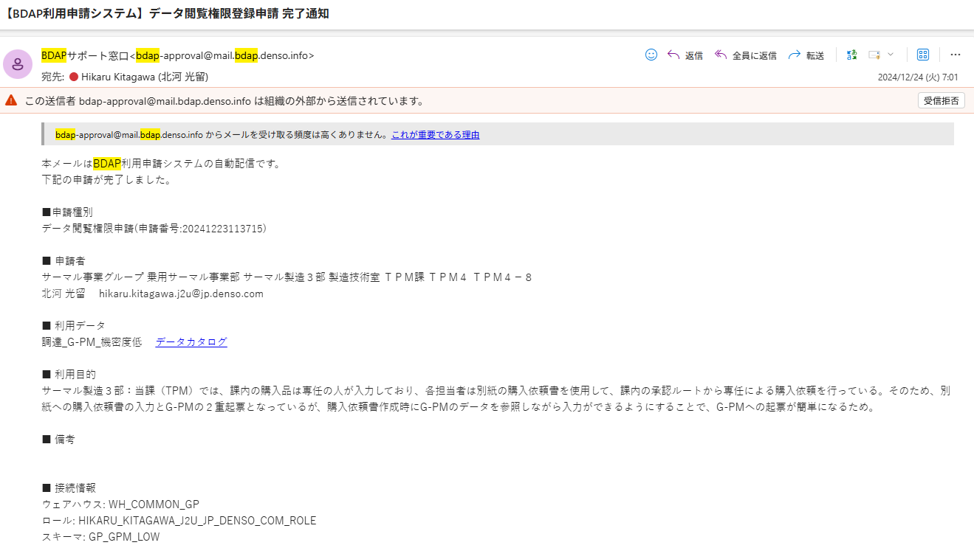
接続情報の通知

